Slide 1
TruyÖn :
Thá ngoan
GV: Kiều Thanh Mai
Lứa tuổi: 24-36 tháng

Slide 2
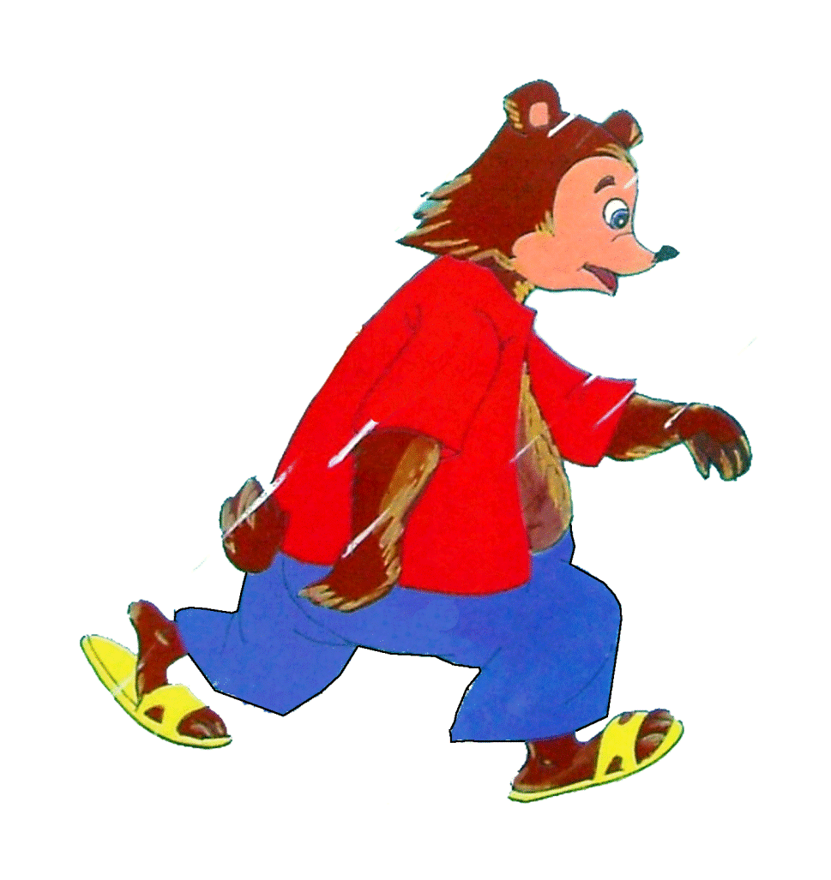
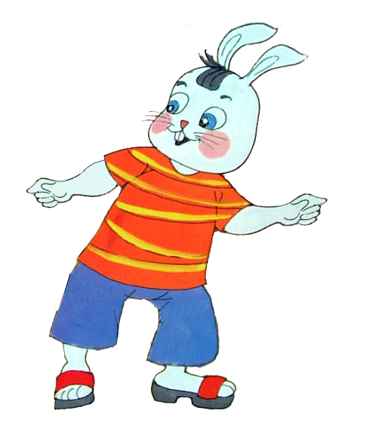
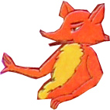

Slide 3

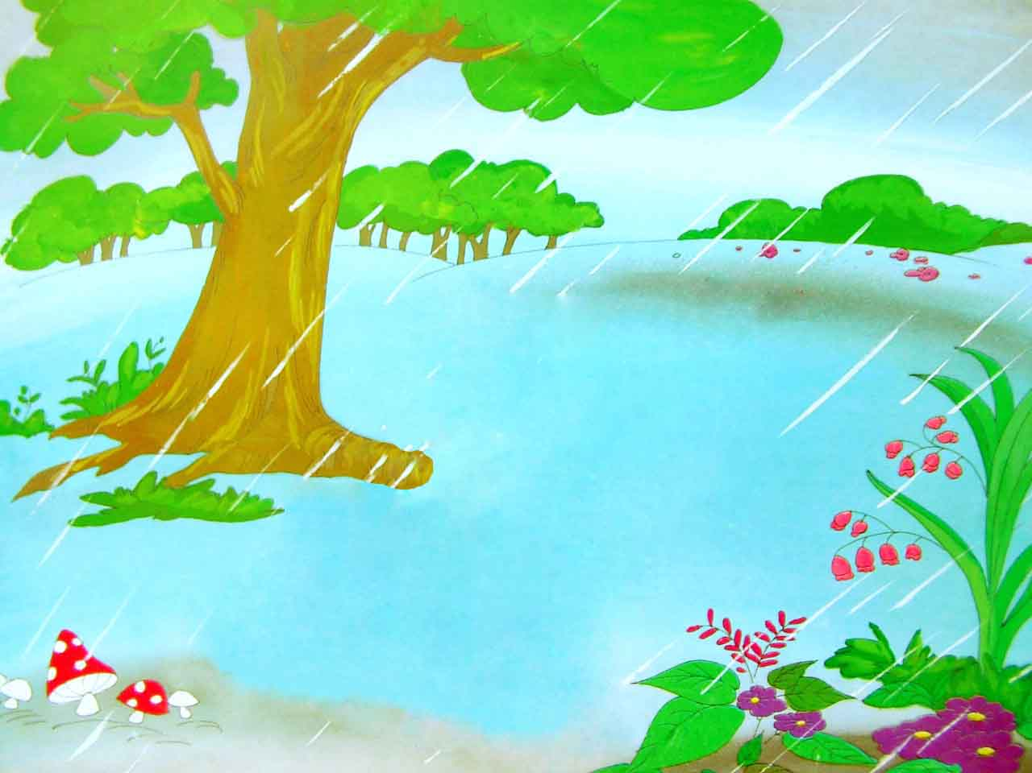

Slide 4
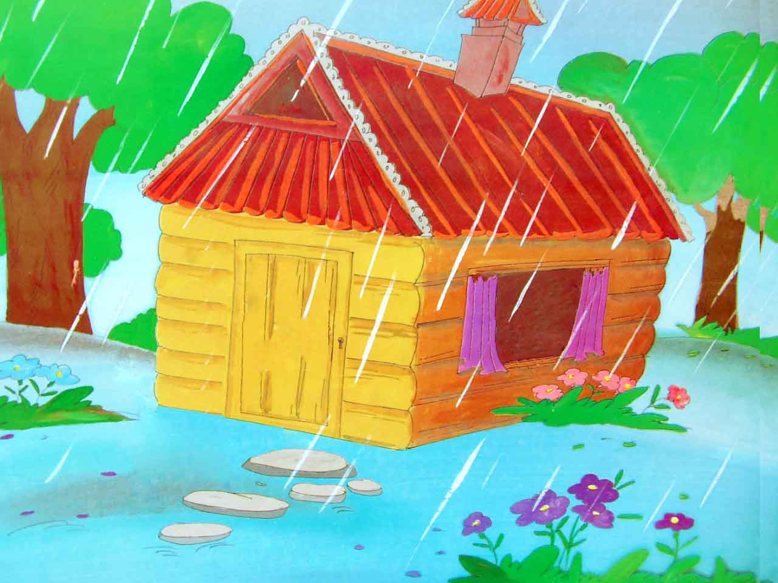
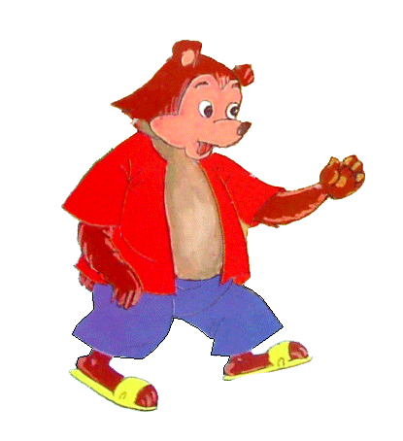

Slide 5
Đàm thoại trích dẫn
+ Bác gấu đi giữa đường thì trời như thế nào?
+ Bác Gấu đến gõ cửa nhà ai?
Cáo có cho Bác Gấu vào nhà không?

Slide 6
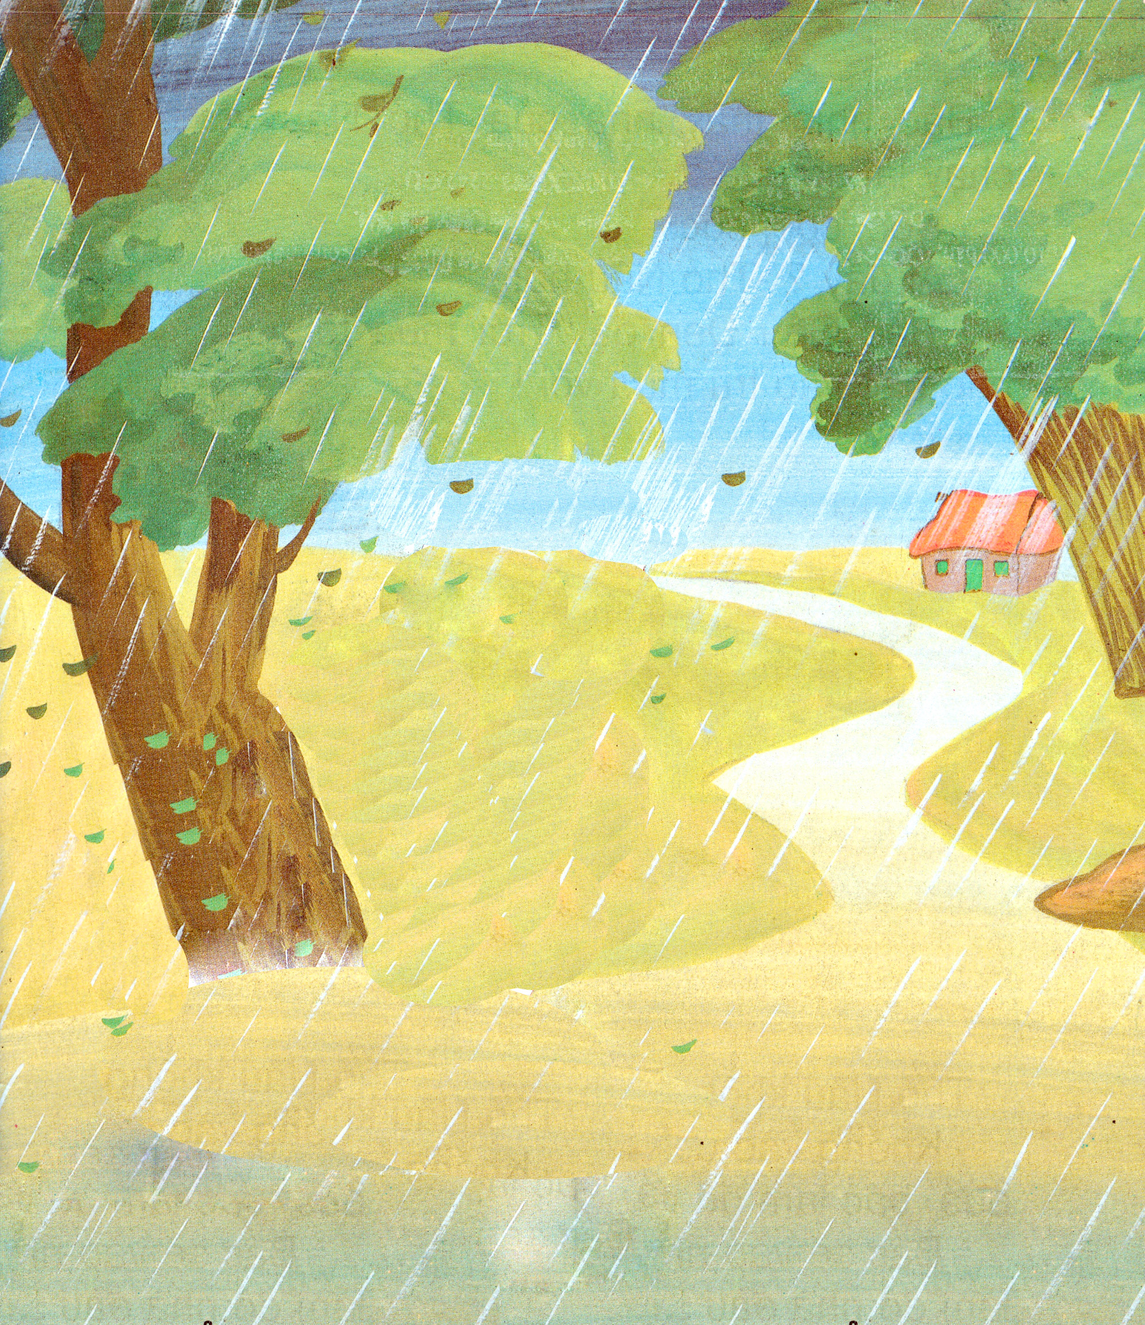

Slide 7
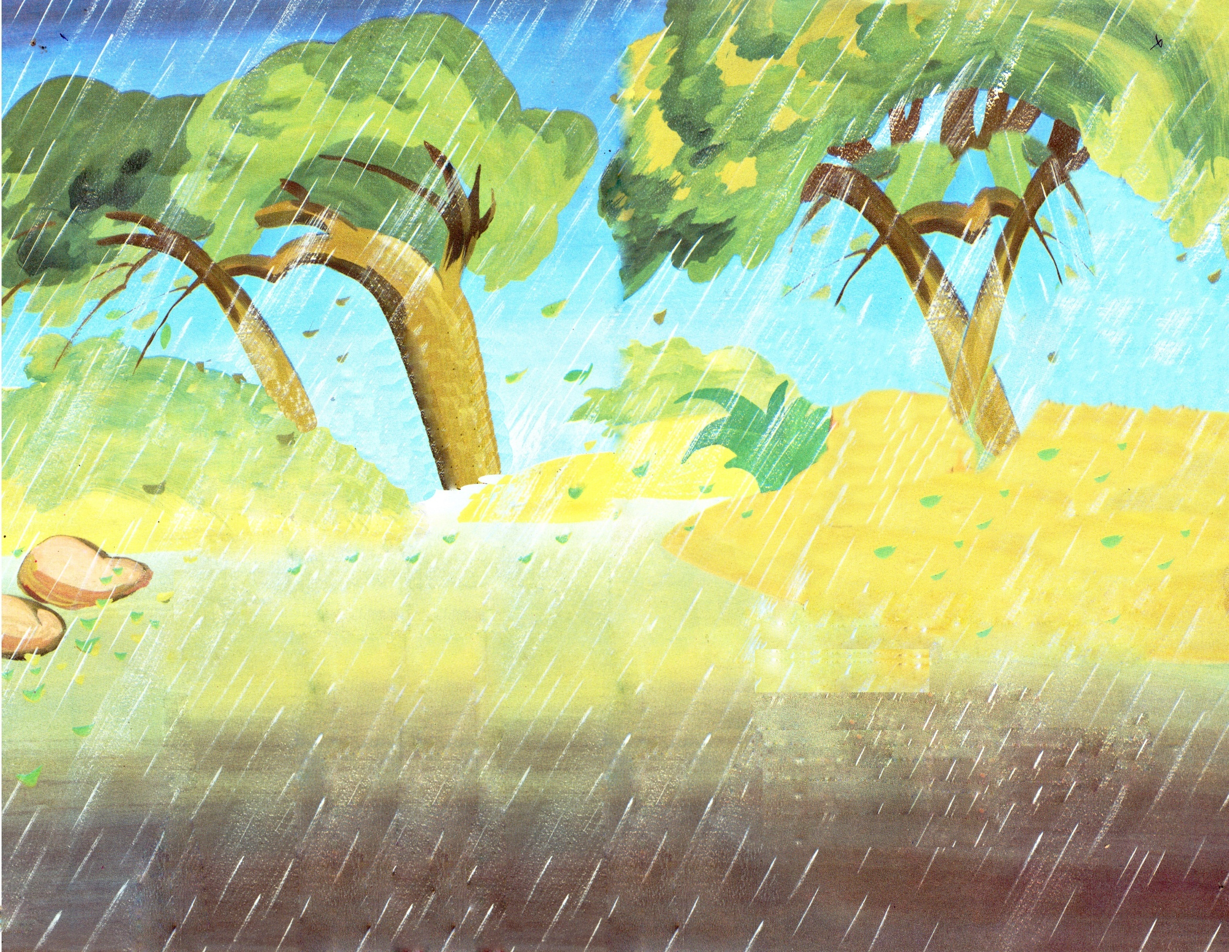
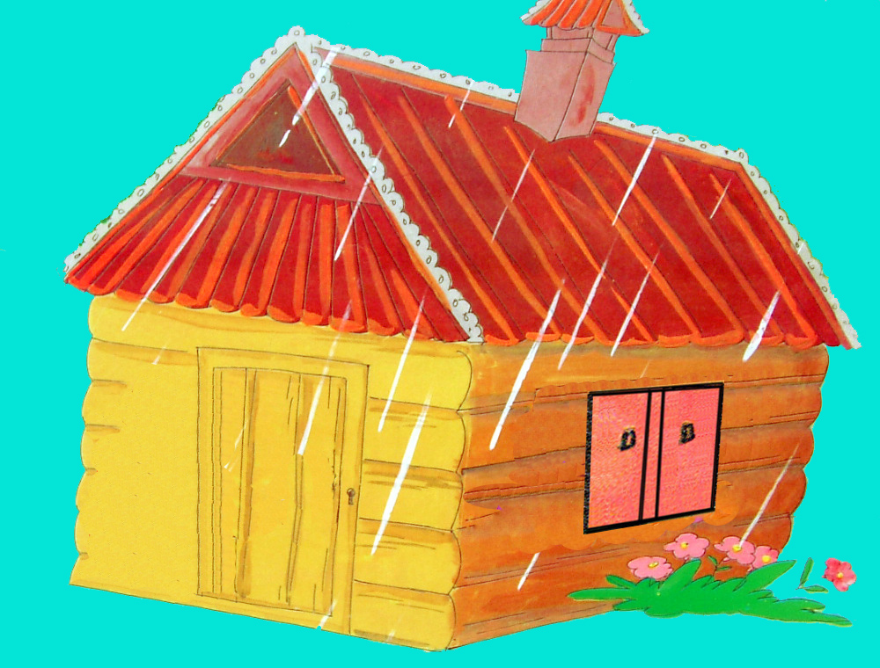

Slide 8
+Bác Gấu lại đi đến nhà ai nữa?
+ Thỏ có mở cửa cho bác Gấu vào trú mưa không?

Slide 9
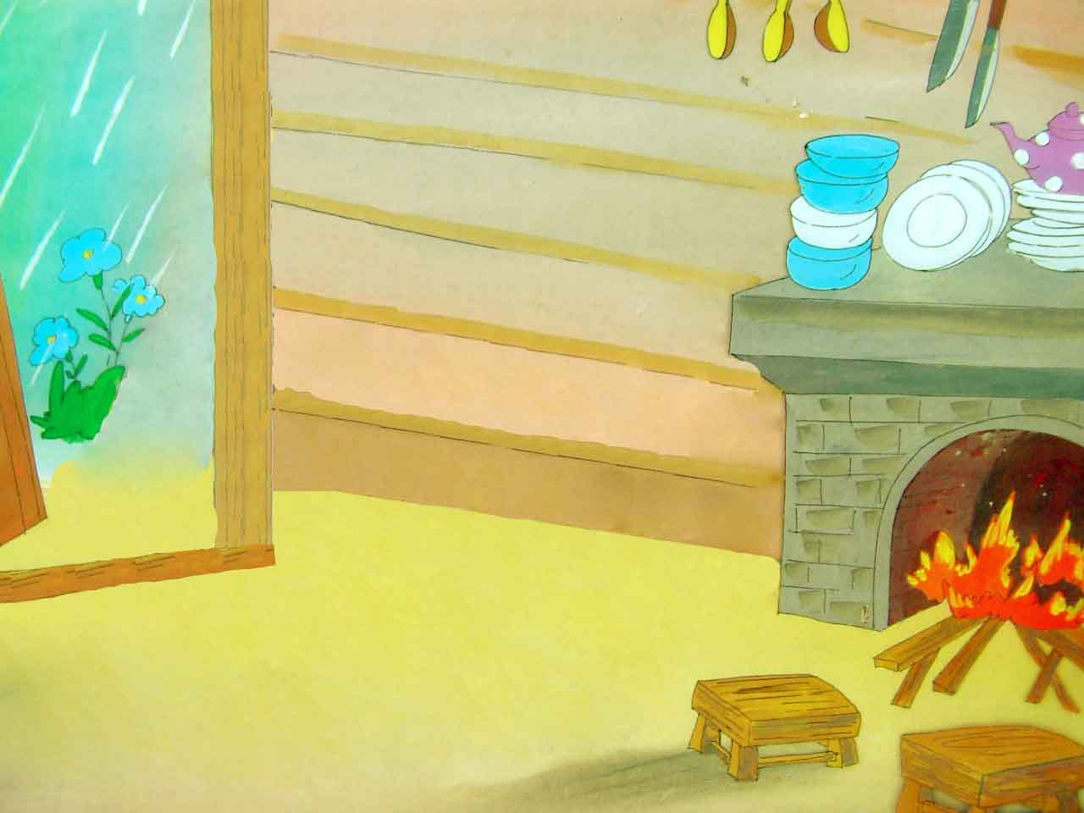
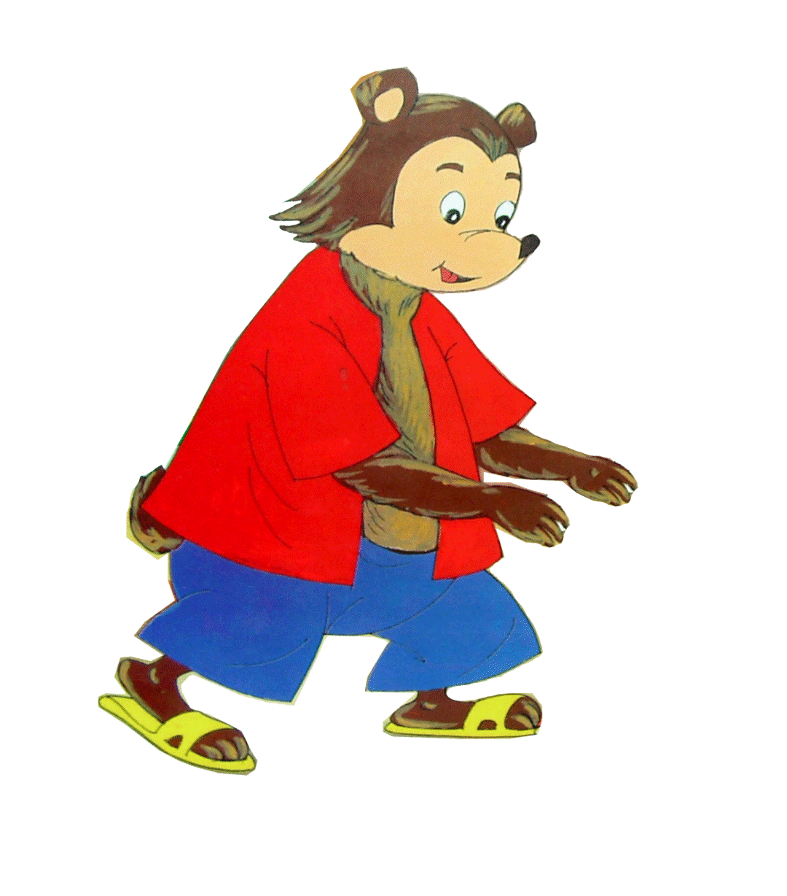
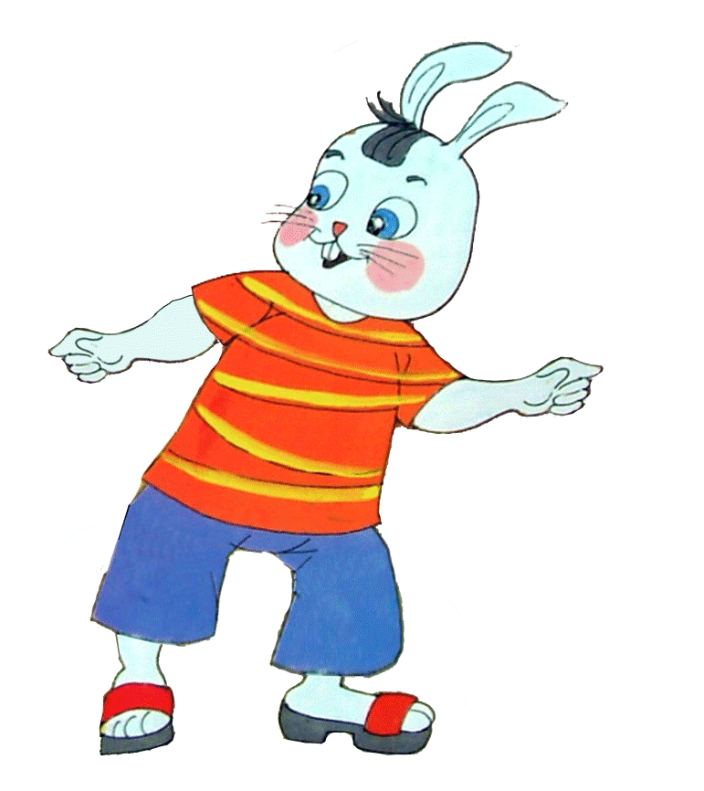
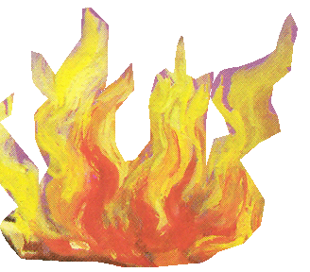

Slide 10
+Thỏ đã làm gì cho bác gấu sưởi?
+Trong câu truyện các con thích Cáo hay thích bạn thỏ con? Vì sao

Slide 11
Hat bài tròi nắng trời mưa

